Slide 1



KOETOIMITSIJAKURSSI OSA2
AJOK / BEAJ / KEAJ / IAJOK

Slide 2
KOETOIMITSIJALLE ASETETTAVAT VAATIMUKSET
Oltava Suomen kennelliiton jäsen
Oltava toiminut aktiivisesti koemuodon harrastajana ja toimitsijatehtävissä tai muuten koemuotoon hyvin perehtynyt
Oltava iältään oikeustoimikelpoinen

Slide 3
KURSSIN TARKOITUS
Antaa valmiudet toimia omassa koemuodossaan vastuullisena koetoimitsijana ja / tai sihteerin tehtävissä.
Opettaa koetallennusohjelman käyttäminen

Slide 4
PÄTEVÖINTI
Osallistujan on suoritettava molemmat kurssit hyväksytysti pätevöityäkseen (yleinen ja lajikohtainen osio)
Kennelpiiri myöntää koetoimitsijakortin koulutuksen pitäjän esityksestä ja ylläpitää koetoimitsijakortistoa
Koetoimitsijakortti on voimassa niin kauan, kuin henkilö on toiminnassa mukana. (voimassa 4 vuotta ilman toimintaa)
Kortti uusitaan jäsenyhdistyksen esityksestä.

Slide 5
VELVOLLISUUDET JA VASTUUT
Koetoimitsija on velvollinen noudattamaan tehtävässään ko. koemuodon sääntöjä ja järjestämisohjetta.
Hänen on noudatettava toiminnassaan yleisesti hyväksyttyjä tapoja tasapuolisesti ja oikeudenmukaisesti.
Koetoimitsija vastaa muiden toimitsijoiden työskentelystä, ja seuraa heidän toimintaansa kokeen aikana ml. kokeen ylituomari

Slide 6
VELVOLLISUUDET JA VASTUUT
Antaa tarvittaessa lausunnon kokeen kulusta tai järjestelyistä, mikäli kokeesta on tehty valitusmenettelyn mukainen valitus.
Kokeen sääntöjen mukaisesta toteutumisesta vastaa kokeen ylituomari

Slide 7
Vastaava koetoimitsija
  Vastaavan koetoimitsijan mahdollinen osallistuminen kokeeseen tai kilpailuun
    Määritellään kunkin koemuodon säännöissä tai ohjeissa
    Ajok ja keaj ei ole kielletty, mutta ei ole suotavaa
    Pyrittävä olemaan paikalla koko kokeen ajan
    Jos koiralla toinen omistaja koetoimitsijan lisäksi, toinen omistaja voi kuljettaa koiraa.

Slide 8
1. Toiminta kokeen anomis- ja suunnitteluvaiheessa

Slide 9
Kokeiden suunnittelu
Suunniteltava seuraavan toimintakauden kokeet yhdistyksen toimintasuunnitelmaan, yhdistyksen vuosikokouksessa käsiteltäväksi.
Talousarviota varten suunniteltava kokeen rahoitus ja mahdollisuudet sponsorointiin” (esim. palkinnot)
Jokaisen kokeen koetoimikunnassa oltava ainakin yksi pätevöity koetoimitsija. Koetoimitsija ja YT on sovittava ennen kokeen anomista.

Slide 10
Kokeiden suunnittelu
1. Suunnitelmassa on huomioitava ko. koe ja sen tarpeellisuus
2. Järjestäjävän yhdistyksen oltava SKL:n jäsen
3. Koetoimikunnan muodostaminen
4. Yhteistyö lähialueen muiden järjestäjien kanssa (sopivat koemaastot)
5. Mahdollisimman tasainen kilpailumahdollisuus eri maastoissa

Slide 11
Kokeiden suunnittelu
6. Kokeen keskuspaikan suunnittelu
  Tarkoituksenmukainen keskuspaikka
  Sijainniltaan mahdollisimman keskeinen
  Koemaastoihin max.100 km
7. Varmistettava maastojen saanti
8. Varataan sihteerille tietokone ja tulostin
9. Tilataan tarvittava määrä maastokortteja

Slide 12
2. Toimenpiteet suunnittelukokouksissa ja kokeessa

Slide 13
2.1. Koetoimikunta
Koetoimikunnan puheenjohtaja (yleensä kokeesta vastaava toimitsija)
Jahtivouti / maastomestari, (joka samalla on varapuheenjohtaja)
Koetoimitsija (toimii useimmiten koesihteerinä)
Koesihteeri ja rahastonhoitaja

Slide 14
2.1. Koetoimikunta
Kokeiden suuruudesta ja paikallisista olosuhteista riippuen voidaan tehtäviä jakaa useammille henkilöille, esim.
  Huoltopäällikkö
  Rahastonhoitaja
  Kuljetuspäällikkö
  Majoituspäällikkö
  Muonituspäällikkö

Slide 15
2.2. Ensimmäinen kokous
1. Koetoimikunnan järjestäytyminen ja tehtävien jako
2. Ajokoe järjestetään
  Yksipäiväisenä
  Kahtena peräkkäisenä yhden päivän kokeena
  Koekauden kokeena

Slide 16
2.3. Koeanomuksen laadinta
Koeanomuksen laatijalla tulee olla yhdistyksen oikeudet Kennelliiton omakoira- järjestelmässä.
(Koetta ei voi anoa toisin yhdistyksen puolesta)
www. omakoira.kennelliitto.fi

Slide 17
Koeanomuksen laadinta
1. Tapahtumatyyppi yleinen, jäsentenvälinen, kv, sm, pm ym.
2. Aika, kennelpiiri, paikkakunta, paikka (koepaikka)
3. Valitaan koemuoto: AJOK, BEAJ ,KEAJ, IAJOK
4. Ylituomarin ja varamiehen tiedot
  Valitaan listasta.
  Kysytään ja pyydetään henk. Kohtainen omakoira-avain hakemukseen
    Ei voi nimetä ilman tuota koodia!
5. Vastaava koetoimitsija
  Valitaan listasta

Slide 18
Koeanomuksen laadinta
6. Ilmoittautumisten vastaanottaja
  Nimi ja mahdollinen Kennelliiton jäsen nro.
  Muussa tapauksessa muut yhteystiedot
7. Rajoitettu osanotto
  Valitaan rajoituksen peruste
  Lisätieto : Rajoitettu osallistuminen on pakko perustella!

Slide 19
Koeanomuksen laadinta
8. Osanottomaksu ja maksutiedot
9. Ilmoittautumisen lisätiedot.
  Esim. maksu etukäteen yllämainitulle tilille tai muu tarpeellinen tieto
10. Ilmoittautumisaika
11. Muut tarvittavat lisätiedot

Slide 20
2.4. Toinen tai alustava kokous
1. Todetaan maastovaraukset ja mahdolliset varamaastot
2. Tuomareiden vahvistukset ja tarvittaessa uusien hankinta
  Tärkeää! Riittävästi maastontuntevia tuomareita ja oppaita
3. Keskuspaikalle kartta
  Koemaastot merkitty

Slide 21
2.4. Toinen tai alustava kokous
4. Opasteet ja koemaastotaulut
5. Osanottajien määrän vahvistus ja mahdollisten peruutusten huomioiminen sekä majoitus -ja muonitusjärjestelyt
6. Palkintojen hankinta, kiertopalkinnot, keräys, ostaminen, mahdolliset ”sponsorit” (toimikunta kokonaisuudessaan)

Slide 22
2.4. Toinen tai alustava kokous
7. Ilmoitukset kokeen järjestämisestä, maastojen rauhoittaminen koekäyttöön ja pyyntö olla häiritsemästä koetta (sihteeri)
8. Ilmoitukset ja ajo-ohjeet osanottajille, sekä tuomareille ja muille tarvitseville (kutsuvieraille, lehdistölle, jne…)
9. Kokoontumisajan määrääminen keskuspaikalle
10. Ylituomarin puhuttelu koepäivän aamuna (ellei arvokoe tai jokin muu este)
11. Sirunlukulaite varattava ajoissa (koepaikalla koepäivän aamuna)

Slide 23
2.5. Ilmoittautumisten vastaanotto
1. Koeanomuksessa ilmoitetulla aikavälillä
  Kokokauden kokeessa suositellaan sähköistä ilmoittautumista
2. Vastaanottaa tehtävään valittu henkilö
3. Ilmoittautumisiin merkitään vastaanottopäivä
  Numeroidaan saapumisjärjestyksessä
  Kannattaa tehdä s.postin kautta, helppo dokumentoida
  Mahdollisten peruutusten tilalle seuraavat
  Ilmoitus niille, joita ei voida ottaa

Slide 24
2.5. Ilmoittautumisten vastaanotto
4. Maksujen tarkistus
  Osanottomaksu seuraa ilmoittautumista
  Tilille tai sovittaessa erikseen koepaikalla
5. Ilmoittautumisajan jälkeen otetaan yhteys ylituomariin
  Ilmoittautumisten vastaanottaja
6. Koirien tietojen ennakkotäyttö tallennusohjelmaan
  Sihteeri
7. Yleensä omistajatodistukset puuttuvat rekisterikirjoista

Slide 25
2.6. Palkintotuomareiden tulon varmentaminen
Jahtivouti tai muu tehtävään valittu henkilö varmistaa tuomareiden tulon ja suunnittelee tuomarikäytön (maastontuntevat ja ryhmätuomarit)
Ennakkoon tuomareiden pätevyyden kysely
  kortti, jäsenyys
2-3 varamiestä/tuomaria ja tarvittaessa heidän peruuttaminen
  koetoimitsija

Slide 26
2.7. Koetoimikunnan lopullinen kokous
Pidetään joko edellisenä iltana tai kokeen keskuspaikalla koepäivän aamuna
Todetaan osanottajat
Todetaan, että muonitus ja majoitus ovat kunnossa
Tarkistetaan, että koirien maastoarvonnassa tarvittavat arvontalipukkeet ovat oikein
Määrätään lopullisesti käytettävät varsinaiset ja varakoemaastot
Sijoitetaan alustavasti tuomarit maastoihin ylituomarin kanssa
Koetaulun ennakkotäyttö

Slide 27
2.8. Toimenpiteet ennen kokeen alkua
Koepäivän aamuna, ennen ylituomarin puhuttelua
Tarkistetaan koirien rokotus-, tunnistusmerkinnät, sekä näyttelytulos Näyttelytulos esim. aluekarsinnoista jatkoon menevät koirat
Sihteeri täydentää koirakohtaisiin pöytäkirjoihin tarvittavat tiedot
Tarkistettava tuomareiden pätevyys (K) kortti ja (J) jäsenyys ja otettava huomioon maaston tuntemus ja tuomareiden kyky liikkua tarvittaessa nopeastikin maastossa.

Slide 28
2.9. Toimenpiteet kokeen aikana
1. Kokeen avaaminen
  Koetoimikunnan puheenjohtaja kertoo yleiset asiat
2. Ylituomarin puhuttelu (koe alkaa varsinaisesti tästä)
  Määrätään irtilaskuaika sekä etu- ja takarajat (ylituomari)
  Kettukokeessa vain irtilaskuaika
  Koirien arpominen (Ylituomari ja sihteeri)
  Arvonta voidaan suorittaa myös etukäteen (arvokilpailut)
  Arpomisen jälkeen tarkistetaan kunkin maaston tuomarit ja mahdolliset jääviydet

Slide 29
2.9. Toimenpiteet kokeen aikana
3. Maastoryhmien läpikäynti
  Jaetaan ryhmille maastokortit
4. Ylituomarin kuljetus ja opastus maastossa
5. Ylituomari tarkkailee toimintaa useassa maastossa ja tekee merkintöjä omaan maastokorttiinsa
6. Koirakohtaisen pöytäkirjan täyttö ja tarkastaminen
  Ylituomari tarkastaa ennen hyväksymistä
  Tuomareiden ja koiranomistajan on myös hyvä katsoa koirakohtainen pöytäkirja koneelle syöttämisen jälkeen

Slide 30
2.9. Toimenpiteet kokeen aikana
7. Palkintojen järjestäminen
  Koetoimikunnan puheenjohtaja ja sihteeri
8. Tarvittaessa koepöytäkirjan tulostaminen tallennusohjelmasta
  Myös mahdolliset jatkokappaleet (sihteeri)
9. Koiranohjaajalle tuleva koirakohtaisen pöytäkirjan osa
  paperisena tai sähköpostilla
  jaetaan ennen palkintojen jakoa (sihteeri) mahdollisten korjauksien varalta
10. Tulosten julkistaminen ja palkintojen jako

Slide 31
2.10. Toimenpiteet kokeen jälkeen
Kulukorvaukset
  Ylituomarin matkakulut (rahastonhoitaja)
  Kuitit kirjanpitoon
Tulosten toimittaminen
  Järjestön ja yhdistyksen nettisivuille
  Mukaan lyhyt selostus kokeen kulusta (sihteeri)

Slide 32
2.10. Toimenpiteet kokeen jälkeen
3. Tulokset ja koepöytäkirjat tallennusohjelmasta pöytäkirjantarkastajalle
  Välittömästi kokeen päättymisen jälkeen!
    Tarkista, että tulokset koiratietokannassa näkyvillä oikein
      koirat sijoitusjärjestyksessä
      Pisteet näkyvissä
  Käytä konetta johon sinulla on vaivattomasti pääsy!
    Helpottaa mahdollisten korjausten tekemistä
    Ei konetta joka säilytetään sadan kilometrin päässä seuran majalla!! Koska mahdolliset korjaukset on tehtävä samalla koneella kuin kokeen kirjaaminen

Slide 33

2.10 Kokeen lopputulokset näkyviin tulospalveluun
Tässä oikein
Ei näin
Tulospäivitys lähetettävä vielä tulosten julkaisemisen jälkeen

Slide 34
2.11. Kokeen yhteenveto
1. Risut ja ruusut
2. Käsitellään kokeesta välittömästi saatu palaute esim. osanottajilta, ylituomarilta, kutsuvierailta
3. Mitä opimme tästä kokeesta?
4. Toteamusten kirjaaminen, jotta samoja virheitä ei tehdä seuraavassa kokeessa.
5. Taloudellinen yhteenveto

Slide 35
3. Kokeen siirtäminen ja peruuttaminen
Kokeet on anottava voimassaolevien määräaikaisilmoitusten mukaisesti.
Hyväksytty koe tulee järjestää myönnettynä ajankohtana
Vain poikkeustapauksissa se voidaan siirtää tai peruuttaa.

Slide 36
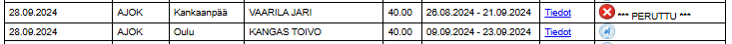
3. Koiratietokannan koekalenterissa koe täytyy näkyä peruttuna, pidettynä tai siirrettynä.

Slide 37
3.1. Kokeen ajankohdan siirto
Suositusluonteiset lämpötilarajat kaikkissa kokeissa +/- 20°C
Kokeen siirto koskee koko koetta / koelajia, sekä siihen ilmoittautuneita koiria.
Päätös siirrosta tulee tehdä ennen kokeen alkamista
  Ennen yt-puhuttelua ja koirien arvontaa

Slide 38
3.1. Kokeen ajankohdan siirto
Kokeen siirtämisestä ja sen uudesta ajankohdasta päättävät kokeen ylituomari ja koetoimikunnan puheenjohtaja tai kokeesta vastaava koetoimitsija yhteisellä päätöksellä
Mikäli toinen näistä on koepäivänä estynyt, paikalla oleva tekee päätöksen yksin
Koe voidaan siirtää vain yhden kerran ja uuden ajankohdan tulee olla samalla koekaudella, muita vastaavalle ajankohdalle myönnettyjä kokeita häiritsemättä
  Siirrettyyn kokeeseen voidaan ottaa mukaan myös uusia koiria koesäännön mukaisen ilmoittautumisajan puitteissa

Slide 39
3.1. Kokeen ajankohdan siirto
Koe voidaan siirtää vain seuraavin perustein:
  Sääolosuhteet ovat koirille kohtuuttoman epäedulliset tai koiria vahingoittavat
  Järjestäjästä riippumaton koealueen peruutus tai käytön este
  Koetta ei voi järjestää sääntöjen edellyttämällä tavalla
  Ylituomarin äkillinen, ylivoimainen este, mikäli sijaista ei kohtuudella saada hankittua; esim. sairaus, onnettomuus, kuolema tms.
  Muun ko. lajin säännöissä / koeohjeissa mainitun syyn vuoksi

Slide 40
3.1. Kokeen ajankohdan siirto
Kokeen siirto tehdään tallennusohjelmalla
    Tallennusohjelmassa tehty ilmoitus ajankohdan siirrosta:
on riittävä kokeen myöntäjälle (kennelpiirille/-liitolle) ja pöytäkirjantarkastajalle
      "Kerran viikossa tehdään päivitysajo SHHJ:n toimesta koiratietokannasta kennelliiton tapahtumakalenteriin”
      Seuraa ja varmista, siirretyn kokeen uusi ajankohta päivittyy tapahtumakalenteriin
Jos ilmoitettu koira ei voi osallistua siirrettyyn kokeeseen, osallistumismaksu on palautettava.

Slide 41
3. 2. Kokeen peruuttaminen
Suositusluonteiset lämpötilarajat kaikissa kokeissa +/- 20°C
Kokeen peruuttaminen koskee koko koetta / koelajia, sekä siihen ilmoittautuneita koiria
Päätös peruuttamisesta tulee tehdä ennen kokeen alkamista
  Ennen yt-puhuttelua ja koirien arvontaa
Kokeen peruuttamisesta ja sen uudesta ajankohdasta päättävät kokeen ylituomari ja koetoimikunnan puheenjohtaja tai kokeesta vastaava koetoimitsija yhteisellä päätöksellä
  Mikäli toinen näistä on koepäivänä estynyt, paikalla oleva tekee päätöksen yksin

Slide 42
3. 2. Kokeen peruuttaminen
Koe voidaan peruuttaa vain seuraavin perustein
  Kokeen siirtämiseen oikeuttava peruste (kts. kohta kokeen siirtäminen)
  Muu ko. lajin säännöissä / koeohjeissa mainittu hyväksyttävä syy kokeen peruuttamisesta

Slide 43
3. 2. Kokeen peruuttaminen
Kokeen peruminen tehdään tallennusohjelmalla sähköisenä
  Ilmoitus näkyy pöytäkirjantarkastajalle ** Peruttu**
Jos koe joudutaan peruuttamaan, ilmoittautumismaksu on palautettava.

Slide 44
3. 3. Kokeen keskeytys
Olosuhteet muuttuvat sellaisiksi, että kokeen jatkaminen olisi eläinsuojelumääräysten vastaista
Koira vahingoittuu kokeen aikana niin, että sen koetteleminen olisi eläinsuojelumääräysten vastaista.
Helle –ja pakkasraja (+/-20 astetta) suositusluonteiset lämpötilat.

Slide 45
3. 3. Kokeen keskeytys
Pöytäkirjoihin rastitetaan syyksi keskeytys (ei luopunut)
  usein jäänyt merkitsemättä koepöytäkirjaan
Keskeytetyn kokeen tulos lasketaan
Luopuneen ja suljetun tulosta ei lasketa

Slide 46
AJOKOKEIDEN PÖYTÄKIRJAT
Pöytäkirjat lähetetään tallennusohjelmalla
Ohjelma erittelee rodut, lumi/paljas, jne. automaattisesti

Slide 47
AJOKOKEIDEN PÖYTÄKIRJAT
Huom.
Yksittäisissä erää koskevissa huomautuksissa merkitään aina erän numero ja huomautus pöytäkirjan kohtaan HUOMAUTUKSET.
Muista, että koepöytäkirjan tiedot kiinnostavat tavattomasti koiranomistajia ja että täyttämäsi pöytäkirja välittää tiedot koiran suorituksista muille koiraharrastajille sekä lisäksi jalostuksen käyttöön.
Ole huolellinen!!

Slide 48
Ylituomarin vaihtaminen
Vain hyväksyttävän esteen vuoksi
  Sairastuminen
  Työeste
  Muu äkillinen este
Ei esimerkiksi sen vuoksi, että ylituomariksi lupautunut haluaa osallistua omalla koirallaan ko. kokeeseen
  Kennelpiirit ja kennelliitto ovat kiinnittäneet asiaan huomiota
  YLITUOMARIN KIINNITETTÄVÄ HUOMIOTA LUPAUTUESSAAN KOKEESEEN!

Slide 49
Kennelliiton yleinen jääviyssääntö
Kokeet, kilpailut ja testit
1
Tuomari ei saa toimia nimettynä (johtavana) ylituomarina siinä kokeessa, johon osallistuu hänen omistamansa tai sopimuksen perusteella hallitsema koira.
Tuomari ei saa toimia nimettynä (johtavana) ylituomarina siinä kokeessa, johon osallistuu hänen perheenjäsenensä omistama tai sopimuksen perusteella hallitsema koira. koiran ohjaaja,
2
Kokeessa koiraa arvosteleva tuomari on jäävi tehtäväänsä, jos hän tai hänen perheenjäsenensä on:
                Koiran ohjaaja
              koiran omistaja,
              tai sopimuksen perusteella koiran haltija.
              Koiran kasvattaja (0nko jo voimassa?)
Tuomari ei voi toimia ohjaajana siinä kokeessa, jossa hän itse toimii nimettynä ylituomarina tai arvostelevana tuomarina.

Slide 50
Pikakokeen anominen tallennusohjelmassa
-Yleiset ohjeet kokeiden anomisesta löytyvät kennelliiton säännöt- ja ohjeet sivustolta. Liitevihko (kennelliiton yleisiä kokeitaja kilpailuja koskevat säännöt ja ohjeet)
Kokeet anotaan kennelpiiriltä sähköisesti Omakoirapalvelun kautta.
Kennelpiirillä on mahdollista myöntää anomisajoista poiketen alueellaan kokeita, aikaisintaan kuusi (6) viikkoa, tai viimeistään kaksi (2) viikkoa ennen koepäivää.

Slide 51
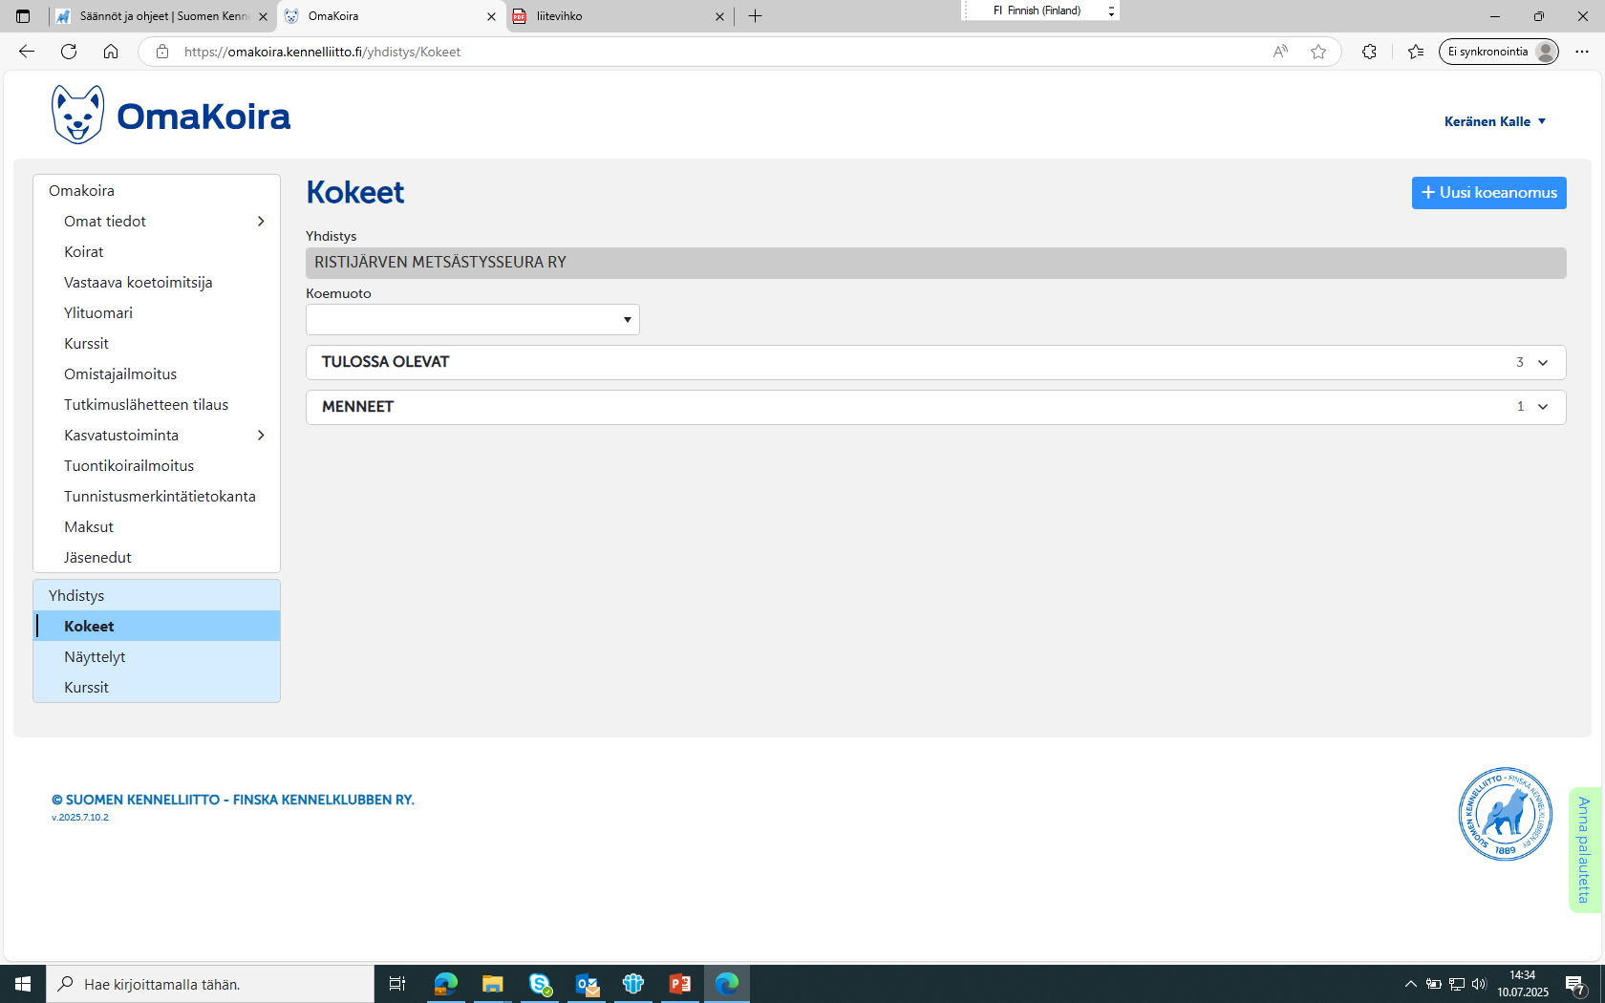
Pikakokeen anominen tallennusohjelmassa
Omakoirapalvelu, yhdistys, kokeet +Uusi koeanomus

Slide 52
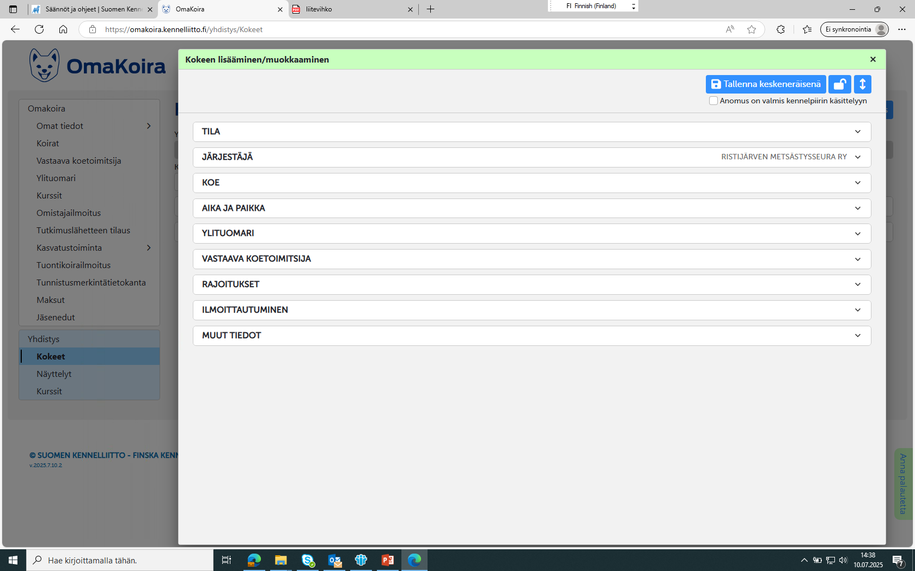
Pikakokeen anominen tallennusohjelmassa
-Tietojen lisääminen jokaiseen alasvetovalikkoon. Raksi ruutuun, anomus on valmis kennelpiirin käsittelyyn. Paina tallenna, valmis nappia.

Slide 53
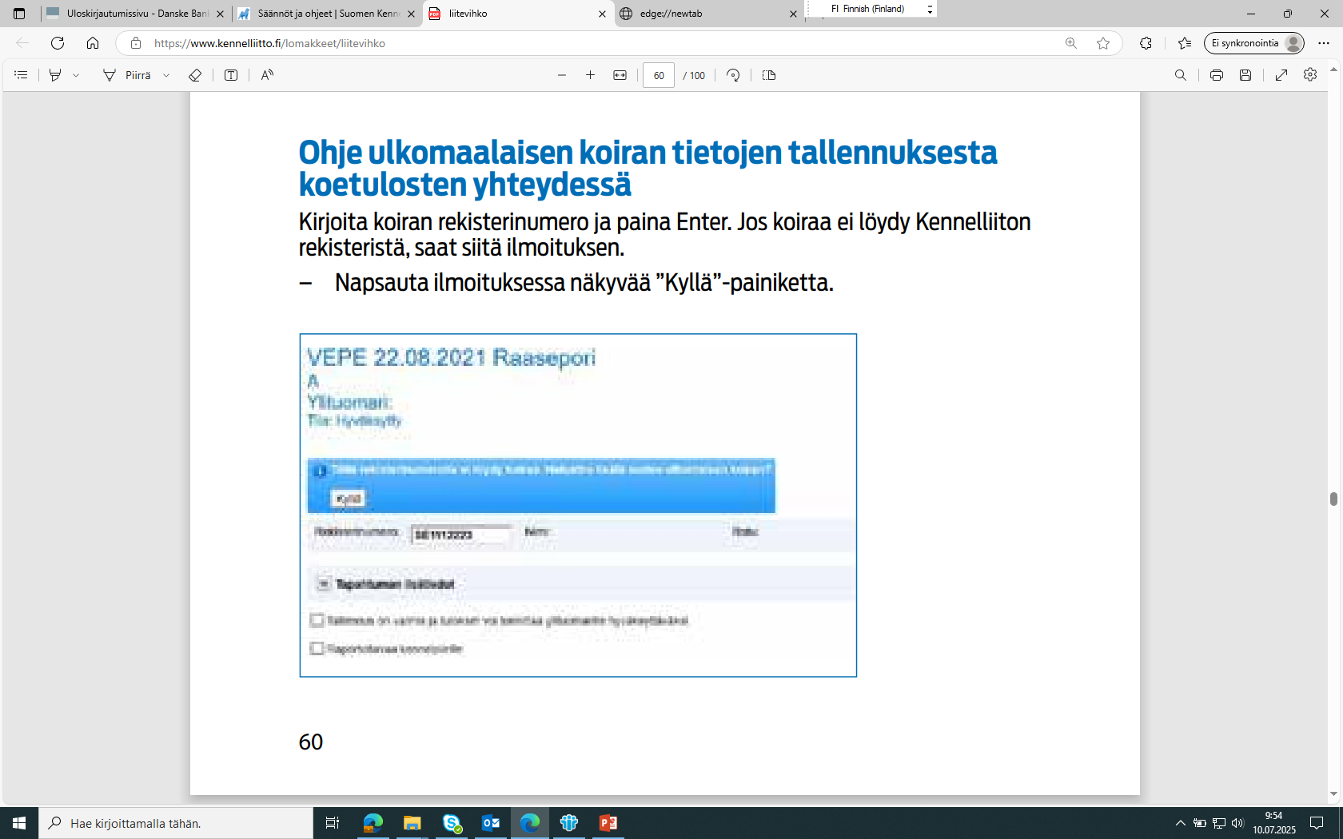
Koirat joita ei löydy koetallennusohjelmassa

Slide 54
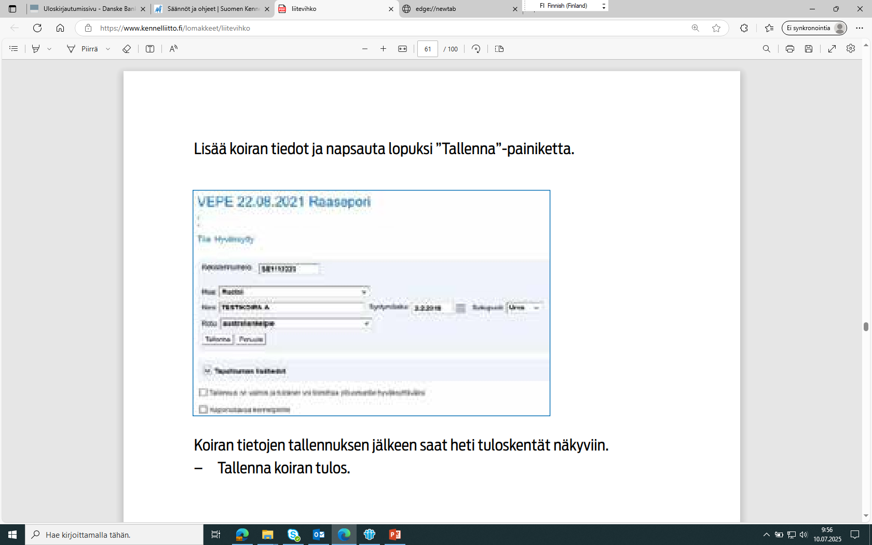
Koirat joita ei löydy koetallennusohjelmassa

Slide 55
KIITOS!

